Slide 1
Git使用笔记

Slide 2
比较文件之间的差异
命令操作符FC
$ FC new.html old.html
FC 表示file comparison

Slide 3
cd~ #更改目录 cd filename /cd ..
mikdir #
pwd #显示你所在的目录
ls # 列出此目录中所有的文件

Slide 4
使用命令git log 和git diff查看文件历史记录
$ git log # 按方向箭头↓可以往后查看，要停止查看 git log 的输出，请按 q（表示退出）。
$ git log –graph –oneline (文件名) # 结果简单呈现
结果输出，commit 后面是ID
命令操作符diff，用于比较commit 前后内容上的改动
$ git diff old_id new_id

Slide 5
git checkout检出代码的旧版本
Git clone可以得到最新的版本，之后想要查看先前commit的各种版本可以先用git log，然后git checkout + ID，即可使clone下来的文件恢复到先前的版本。

Slide 6
git init （git 初始化）
git add （git 添加至staging area）
git status （git 状态）
staging area （暂存区）
working directory （工作目录）

Slide 7
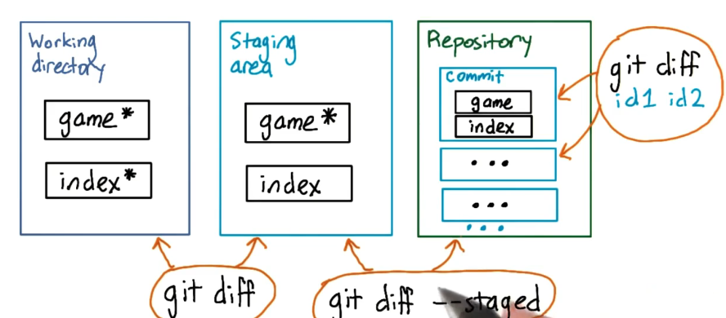
工作区和缓冲区的没有commit ID, 要比较两者间文件的区别可直接用git diff. (这种情况用于自己修改了一些内容，还没有add，之后想看一看到底修改了多少东西)
Git add + 文件名 是把工作区修改的文件添加至缓冲区。
如果想看缓冲区和远程仓库里文件的区别，就用git diff –staged 命令。
如果想放弃工作区和缓冲区的修改，用git reset –hard命令。改命令不可逆，慎用。

Slide 8
分支
创建分支easy-mode
$ git branch easy-mode
进入easy-mode分支
$ git checkout easy-mode
查看分支：git branch
创建分支：git branch <name>
切换分支：git checkout <name>
创建+切换分支：git checkout -b <name>
合并某分支到当前分支：git merge <name>
删除分支：git branch -d <name>

Slide 9
合并时解决分支冲突
git merge master easy-mode # 出现冲突
解决方法：打开有冲突的文件game.js，删除冲突符号及不需要的代码，然后git add game.js， 然后git commit –m “merge”。
该过程中可以使用git status 查看文件状态。

Slide 10
远程仓库
1.通过 git init 命令把这个目录变成Git可以管理的仓库：
$ git init
2.关联一个远程库，使用命令
$ git remote add origin https://github.com/1989Dragon/gitnote.git
3. 提交文件
$ git add . # 提交所有文件 git add –A 好像也可以
$ git add readme.md # 提交单个文件
$ git add src/ #提交src这个文件夹
4. git commit –m “提交说明”

